Slide 1





Slide 2



Slide 3




Slide 4


Luật chơi
Trả lời đúng sẽ nhận được 1 bông hoa khen thưởng.
Trả lời sai sẽ không được
nhận bông hoa.

Slide 5




1. Viết số: Một trăm linh hai triệu bốn trăm nghìn
c
A
102 400 000
102 004 000
B
102 040 000
D
102 00 400
Notes:
GV click vào đáp án khung vuông (không click vào ô tròn ABCD) để hiện kết quả
Khi HS trả lời đúng, GV click vào đáp án trong khung họp quà xuất hiện

Slide 6
2. Viết số: Bốn trăm linh sáu triệu hai trăm nghìn không trăm linh chín.
c
A
406 200 090
406 200 900
B
D
406 200 009
406 200 000
Notes:
GV click vào đáp án khung vuông (không click vào ô tròn ABCD) để hiện kết quả
Khi HS trả lời đúng, GV click vào đáp án trong khung họp quà xuất hiện

Slide 7
Câu 3: Đọc số 52 008 090
A
Năm mươi hai triệu không trăm linh tám nghìn chín trăm.
B
Năm mươi hai triệu không trăm linh tám nghìn không trăm chín mươi.
C
Năm mươi hai triệu không trăm tám mươi nghìn không trăm chín mươi.
D
Năm mươi hai triệu tám trăm linh tám nghìn không trăm chín mươi.
Notes:
GV click vào đáp án khung vuông (không click vào ô tròn ABCD) để hiện kết quả
Khi HS trả lời đúng, GV click vào đáp án trong khung họp quà xuất hiện

Slide 8


Slide 9

ĐI TÌM KHO BÁU

Slide 10




SƠ ĐỒ KHO BÁU
TRẠM 4
TRẠM 1
X
X
3
4
1
X
TRẠM 2
TRẠM 3
X
2

Slide 11
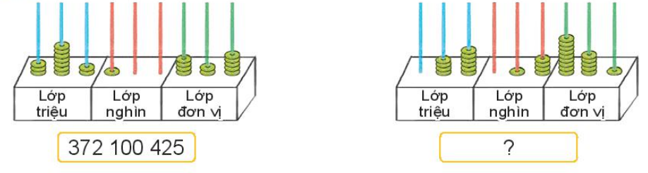
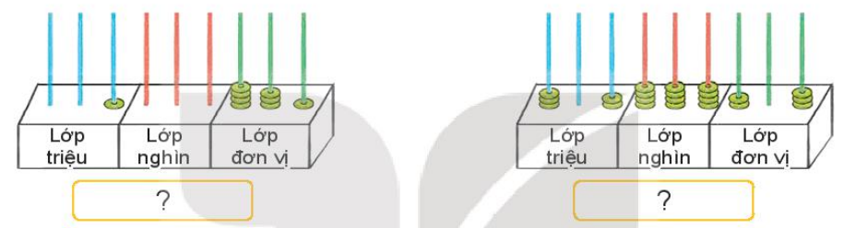
1
Số?
0
4
6
0
1
4
9
5
1
46 014 951
0
0
1
0
0
0
4
3
1
3
0
2
4
4
4
2
0
3
1 000 431
302 444 203

Slide 12
SƠ ĐỒ KHO BÁU
TRẠM 4
TRẠM 1
X
X
3
4
X
TRẠM 2
TRẠM 3
X
2

Slide 13
2
Mỗi chữ số được gạch chân dưới đây thuộc hàng nào, lớp nào?
Lớp đơn vị
Lớp triệu
Lớp đơn vị
Lớp nghìn
13 341 411
324 294 185
2 000 001
540 231 007
Hàng trăm
Hàng trăm triệu
Hàng chục
Hàng trăm nghìn

Slide 14
SƠ ĐỒ KHO BÁU
TRẠM 4
TRẠM 1
X
X
4
3
X
TRẠM 2
TRẠM 3
X

Slide 15

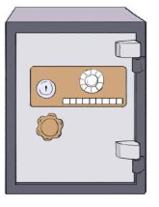
3
Chọn câu trả lời đúng.
Số nào dưới đây là mật khẩu mở khoá két sắt? Biết rằng mật khẩu không chứa chữ số 0 ở lớp triệu và chữ số hàng trăm nghìn khác 3.
A. 190 968 028
B. 1 000 000 000
C. 276 389 000
D. 537 991 833
Mật khẩu không chứa số 0 ở lớp triệu nên loại đáp án A, B
Mật khẩu có chữ số hàng trăm nghìn khác 3 nên loại đáp án C

Slide 16
SƠ ĐỒ KHO BÁU
TRẠM 4
TRẠM 1
X
X
4
X
TRẠM 2
TRẠM 3
X

Slide 17
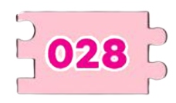
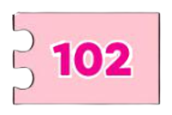
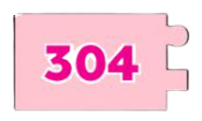
3
Rô-bốt dùng các mảnh ghép dưới đây để ghép được một số có chín chữ số. Hỏi mảnh ghép nào gồm các chữ số ở lớp triệu, ở lớp nghìn, ở lớp đơn vị.

Slide 18

Chúc mừng các bạn đã chinh phục
được các thử thách. Đây chính
là phần thưởng dành cho bạn.

Slide 19


